Slide 1
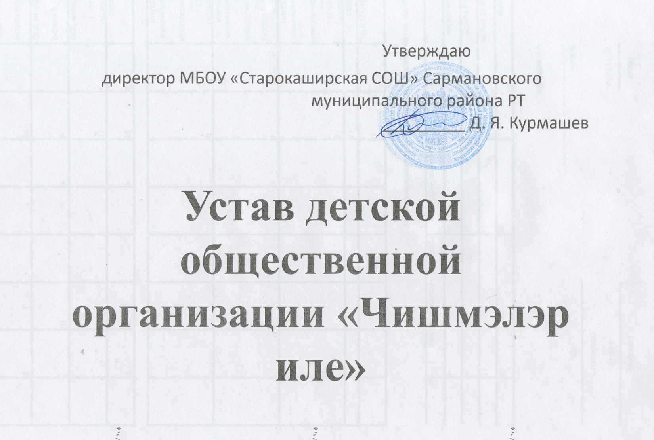

Slide 2
Общее положение:
1.1. Детская общественная организация «Чишмэлэр иле» - добровольная, независимая, самоуправляемая организация, действующей на базе муниципального общеобразовательного учреждения МБОУ «Старокаширская СОШ»
1.2. «Чишмэлэр иле» осуществляет свою деятельность на основании Устава и в пределах школы. Детская организация действует в соответствии с Конвенцией ООН о правах ребенка, Конституции РФ, федерального закона «Об общественных объединениях».
1.3. Полное наименование детской общественной организации - «Чишмэлэр иле».
1.4. Местонахождение: Республика Татарстан, Сармановский район, с.Старый Кашир, ул. Гагарина 1

Slide 3
2. Цели и деятельность организации:
2.1. Основными целями являются:
– развитие детского движения направленного в интересах детей и общества;
– защита прав и законных интересов детей и подростков.
2.2. Для достижения указанных целей детская организация осуществляет следующие виды деятельности:
– взаимодействует районной организацией ;
– участвует в реализации программ по вопросам защиты прав и интересов детей и подростков;
– участвует в реализации программ, проектов по развитию детского движения;
– организует и проводит различные массовые мероприятия для удовлетворения духовных запросов членов организации и приобщении их к общественной жизни;

Slide 4
3. Права и обязанности :
3.1. Для осуществления уставных целей «Чишмэлэр иле» имеет право:
– свободно распространять информацию о своей деятельности;
– выступать с инициативой по вопросам совместной деятельности детских организаций по разным вопросам общественной жизни;
– предоставлять и защищать свои права, законные интересы своих членов.
– устанавливать связь с другими детскими организациями, объединениями в пределах района и области.
– принимать в члены детской организации, заслушивать их отчеты;
3.2. Детская общественная организация обязана:
– соблюдать законодательство РФ, нормы предусмотренные данным уставом;
– разрабатывать программу развития и программу деятельности детской организации;
– защищать права членов «Чишмэлэр иле»
3.3. Членство в детской организации «Чишмэлэр иле»:
– членом «Чишмэлэр иле» может быть любой ребенок, который согласен с уставом и выполняет его независимо от национальности и отношения к религии.

Slide 5
– членство в детской организации прекращается добровольно, по желанию члена организации, заявившего об этом на собрании.
3.4. Член детской организации имеет право:
– Свободно войти и выйти из состава организации;
– Подавать на обсуждение любые вопросы;
– Избирать и быть избранным в руководящие органы;
– Участвовать в проводимых организацией делах;
– Получать текущую информацию о работе детской организации;
– Открыто высказывать свое мнение;
– Обращаться в детскую организацию за помощью в защите своих интересов.
3.5. Член детской организации обязан:
– выполнять требования устава;
– работать постоянно в организации;
– выполнять ее решения.
–

Slide 6
4. Органы самоуправления:
Высшим органом детской организации является Форум, который собирается 1 раз в год.
Форум решает все вопросы жизни организации:
– утверждает Устав и вносит в него изменения;
– принимает программу деятельности на год;
– избирает Командира детской организации
Главным исполнительным органом является Парламент, в состав которого входят учащиеся 5-8 классов. Парламент готовит проекты новых законов«Чишмэлэр иле» , следит за выполнением старых, существующих в уставе и в традициях . Протокол заседаний ведет секретарь.

Slide 7

4.1. Флаг;

Slide 8

4.2. Эмблема;

Slide 9
4.3. Девиз;
Будь как родник быстрым, душой чистым
Помыслами светлыми, телом здоровым!!!

Slide 10
4.4. Гимн;
Поёт, бежит ручей по косогору.
Ему отдал все силы талый снег.
Он взял такой стремительный разбег,
Как будто бы решил пробиться к морю.
Завидую я этому ручью.
Ах, сколько в нём энергии, задора!
С мечтой о море мчится с косогора
И песнь поёт беспечную свою.
Мы в юности больших надежд полны.
Нам страх потерь пока ещё не ведом.
И, кажется, нас ждут одни победы
На вечном светлом празднике весны.

Slide 11
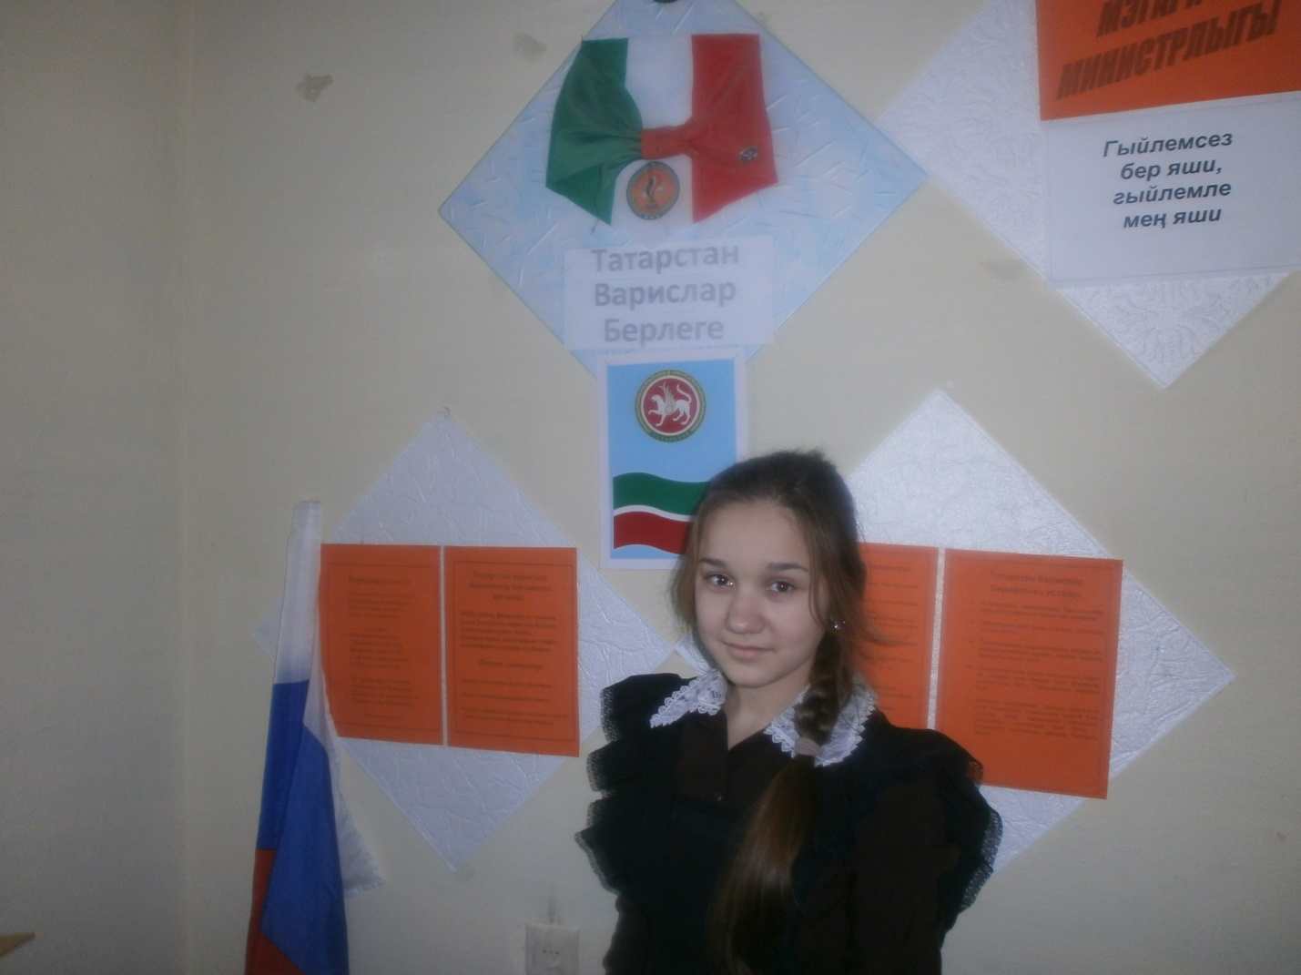
Президент ДОО

Slide 12
5. Внесения изменений и дополнений в Устав «Чишмэлэр иле»
5.1. Предложения об изменениях и дополнениях в Устав «Школьной республики» могут вносить все члены детской организации. Окончательное решение по этому вопросу принимается на форуме «Чишмэлэр иле» большинством голосов – 2/3 присутствующих.
6. Прекращение деятельности детской организации «Чишмэлэр иле»:
6.1. Прекращение деятельности детской организации «Чишмэлэр иле» может быть произведено путем реорганизации или ликвидации.
6.2. Решение о прекращении деятельности детской организации «Чишмэлэр иле» принимается на форуме.

Slide 13
План работы ДОО " Страна родников" на 2014-2015 учебный год.
№ П/П | Наименование мероприятия | Сроки | Ответственные
1. | Праздничные линейки, посвященные Дню знаний | 2 сентября | Правительство ДОО министерства
2. | Выборы президента и правительства ДОО | 17 сентября | Актив ДОО
3. | День Дублера , Праздничный концерт « Для Вас учителя» Конкурс поздравительных открыток ко Дню учителя | 4 октября 3 октября | Актив ДОО Министерство Образования Министерство рекламы и печати Министерство культуры
4. | День пожилого человека Акция « Помоги ближнему» | 2 октября | Министерство право порядка
5. | Работа школы " Актива " и школы " Лидер" | по плану | Правительство ДОО, президент

Slide 14
6. | Акция « Дети детям» | октябрь | Правительство ДОО министерство труда
7. | Посвящение первоклассников в ДОО « Лукоморье» | 22 октября | Правительство ДОО, президент
8. | День памяти жертв политических репрессий " Жива народная память" Круглый стол " Из истории тех лет" Экскурсии по музею Зинната Хасанова-джалильца Участие в митинге посвященном памяти жертв политических репрессий. Вручение сувениров участникам событий. | 30 октября | Правительство ДОО министерство правопорядка и культуры Правительство ДОО Министерство труда и финансов

Slide 15
9. | Хэллоуин | 31 октября | Правительство ДОО, президент
10. | Конкурс плакатов " Нет вредным привычкам" Спортивные состязания "В здоровом теле, здоровый дух" для учащихся начального звена Выпуск буклетов « Мы за ЗОЖ» | 19 ноября 19 ноября до 19 ноября | Министерство рекламы и печати Министерство здравоохранения и спорта Министерство рекламы и печати.
11. | Посвящение пятиклассников в ДОО «Страна Родников» | 22 ноября | Актив ДОО
12. | Праздничный концерт ко Дню матери «Ребенок плюс мамочка- золотая парочка» Выпуск поздравительных открыток | 27 ноября | Министерство культуры Министерство рекламы и печати

Slide 16
13. | Проведение единого дня краеведения. Игра « Знаешь ли ты свой край» для учащихся среднего звена». Конкурс фотографий « Край родной , я тебя люблю!» | 6 декабря | Министерство образования Министерство рекламы и печати
14. | Конкурс пар | 21 декабря | Министерство культуры
15. | Конкурс поздравительных открыток « С новым годом». | до 26 декабря | Министерство рекламы и печати
16. | Битва Хоров | 20 декабря | Министерство культуры
17. | Участие в коммунарских окружных сборах | январь | Правительство ДОО, президент
18. | Операция « Накорми птиц зимой» | январь | Министерство труда

Slide 17
19. | Отчетная конференция « Итоги 1 полугодия» | январь | Правительство ДОО, президент
20. | Акция « Служу Отечеству» -проведение игры « Зарница» для учащихся 5-11 классов -смотр строя и песни -операция « Подарок ветерану» -акция « Внимание! Памятник!» - акция « Дети детям» Участие в митинге « Афганский ветер» | Февраль 10 февраля 15 февраля | Министерство правопорядка Правительство ДОО, президент
21. | Школьный фестиваль искусств - Конкурс чтецов -конкурс театральных коллективов - конкурс вокалистов | Февраль - март | Министерство культуры правительство ДОО
22. | Акция « Мама солдата» | До 8 марта | Актив ДОО

Slide 18
23. | Проведение Единого дня « За здоровый быт и трезвые традиции». Выступление агитбригады « Нет – наркотикам» Конкурс плакатов « Нарко – стоп!» | 13 марта | Министерство здравоохранения и спорта Министерство рекламы и печати
24. | Школьный Фестиваль ДОО « Заяви о себе» | 27 марта | Президент , правительство ДОО
25. | Акции « Чистое село» , « Чистый берег» | Апрель | Министерство труда и финансов
26. | Акция « Уют» | Апрель май | Актив ДОО
27. | Окружной слёт ДОО « Взвейтесь кострами» | 19 мая | Правительство ДОО , президент.

Slide 19
28. | Вахта памяти - факельное шествие - акция « Фронтовое письмо» « Подарок солдату» -Операция «Подарок ветерану» -участие в митинге посвященном победе В ВОВ 1941-1945 года» -конкурс рисунков « Салют , победа» | 1 мая- 9 мая | Правительство ДОО , президент. Министерство рекламы и печати
29. | Итоговая конференция ДОО « Страна Родников» | 26 мая | Правительство ДОО , президент.
30. | Подготовка и проведение летних сборов активистов « Страна Родников. | Июль- август | Президент Харисова ЭГ

